Slide 1
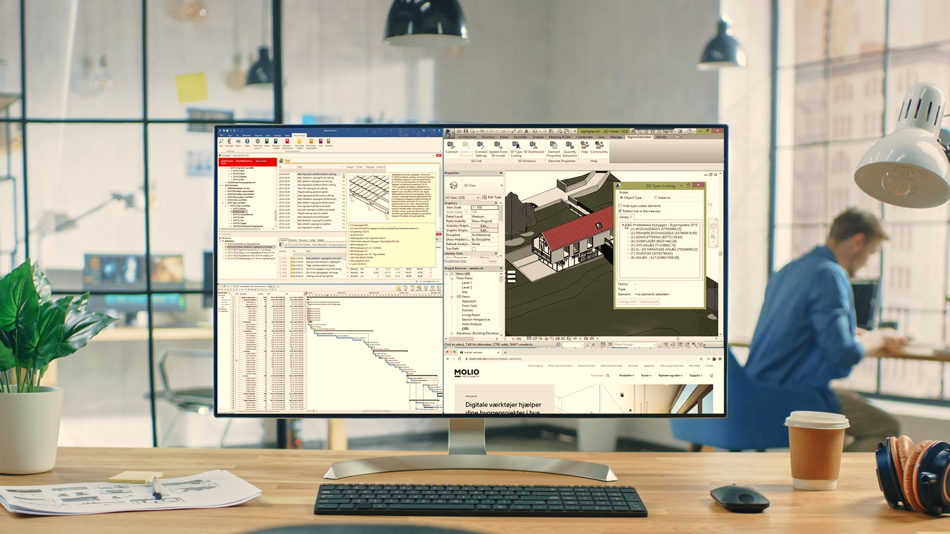
Molio Konference 2021 | 18-11-2021
Molio
Egenskabsdata…
Hvad er udfordringerne og værdien i praksis?

Slide 2
UDFORDRINGER OG POTENTIALER VED BRUGEN DATA?

Slide 3

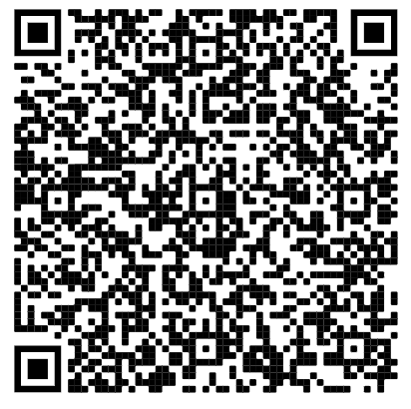
Hvem er jeg…
Projektleder på
Molio Egenskabsdata
Molio Bygningsdelsspecifkation
Molio Leverancespecifikation
Deltager i
Internationale standarder
S-808 under Dansk Standard

Slide 4

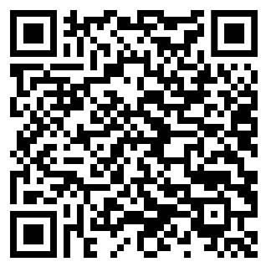
…husk at tilmelde jer

Slide 5
HVILKE UDFORDRINGER STÅR FORAN I DK?

Slide 6
Udfordringer forbundet med brug af data…
Data er inkonsistente og mangelfulde
For meget data, til at kunne omsætte det effektivt
Data kan ikke kombineres på tværs af datakilder
Data er ikke nemt tilgængelig, eller delt af modparten.
Fejl i data medfører mistillid til data
1
2
3
4
5
Mindst udfordrende
Mest udfordrende
Kilde: Harnessing the data advantage in construction – Autodesk/FMI

Slide 7
HVILKE POTENTIALER STÅR FORAN I DK?

Slide 8
UDFORDRINGEN VI STÅR FORAN
- set fra et globalt perspektiv

Slide 9
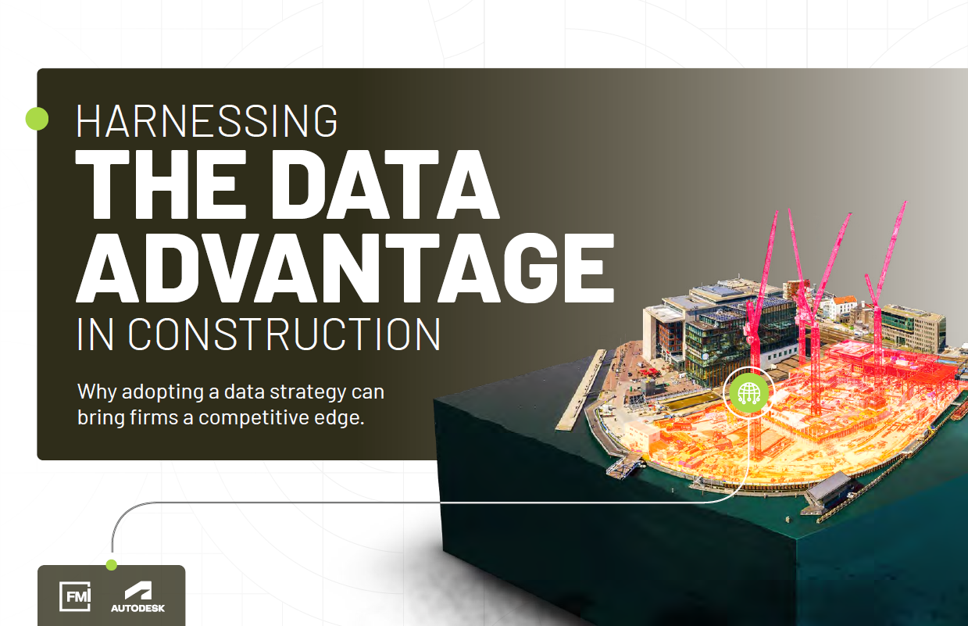
Insigths fra industrien…
3910 respondenter
18 lande
3 kontinenter
…100 respondenter fra DK

Slide 10
Hvad bidrager mest til dårlige projektdata?
24% Manglende data
21%
Irrelevante data
15%
Datakvalitet
(19%)
24%
Fejl i data
(20%)
(14%)
16%
Dubletter
(18%)
(29%)
Kilde: Harnessing the data advantage in construction – Autodesk/FMI

Slide 11
Hvor mange procent af organisationens projektdata karakteriseres som dårlige?
50% svarer
…mellem
20-50% af data
30% svarer …mere end 50% af data
20% svarer …mindre end 20% af data
Kilde: Harnessing the data advantage in construction – Autodesk/FMI

Slide 12
34% svarer
…at dårlige data resultere i dårlige beslutninger i mere end 50% tilfældene
14%
…at alt omarbejde er forårsaget af
dårlige data
Kilde: Harnessing the data advantage in construction – Autodesk/FMI

Slide 13
Udfordringer forbundet med brug af data…
Data er inkonsistente og mangelfulde
For meget data, til at kunne omsætte det effektivt
Data kan ikke kombineres på tværs af datakilder
Data er ikke nemt tilgængelig, eller delt af modparten.
Fejl i data medfører mistillid til data
1
2
3
4
5
Mindst udfordrende
Mest udfordrende
Kilde: Harnessing the data advantage in construction – Autodesk/FMI

Slide 14
PERSPEKTIVER I DK

Slide 15
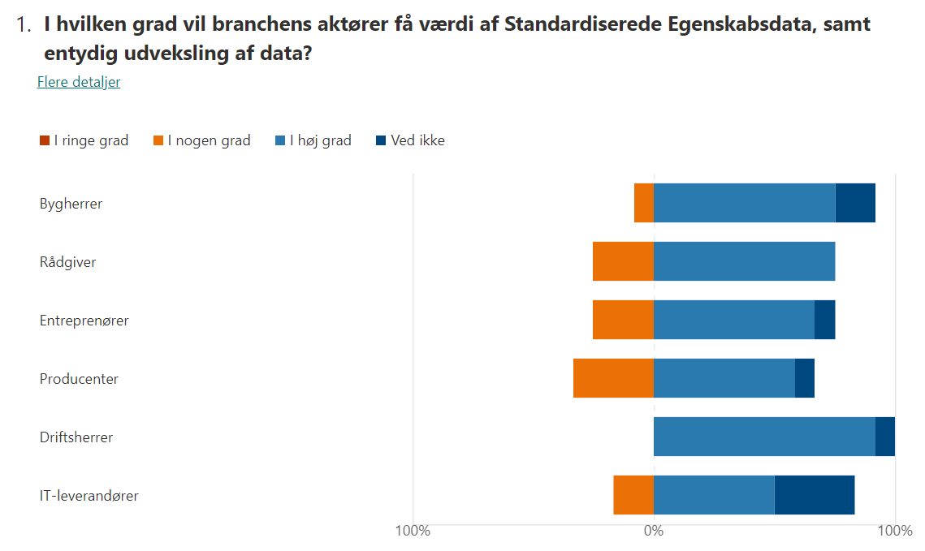


Molio Community insights…

Slide 16
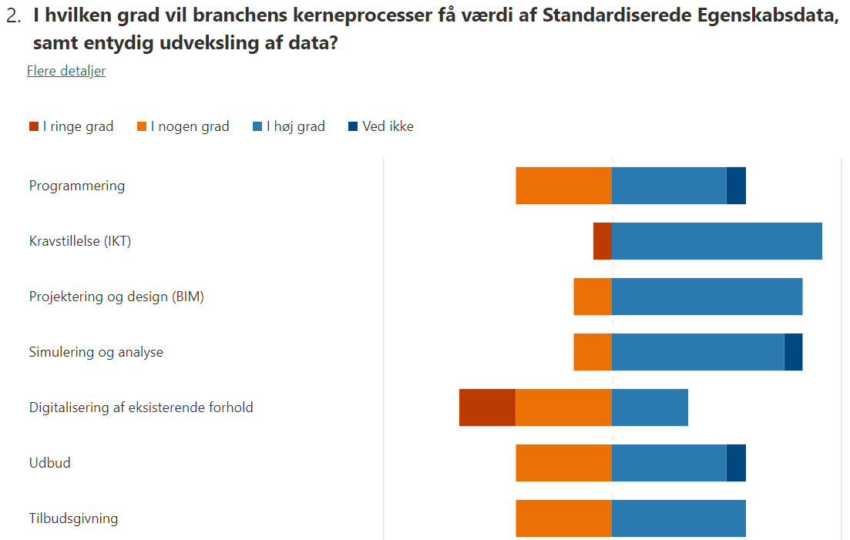
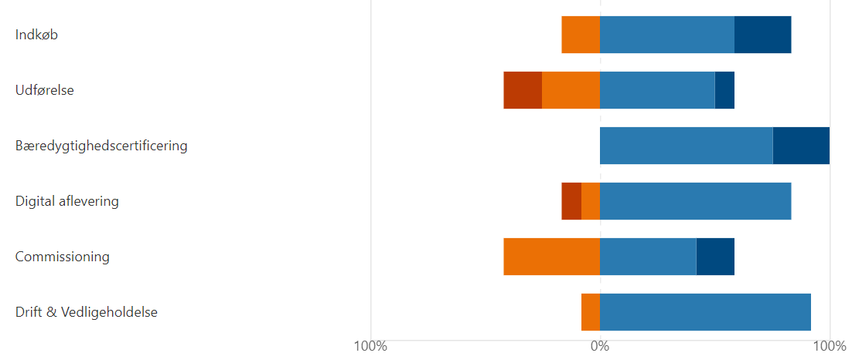







Molio Community insights…

Slide 17
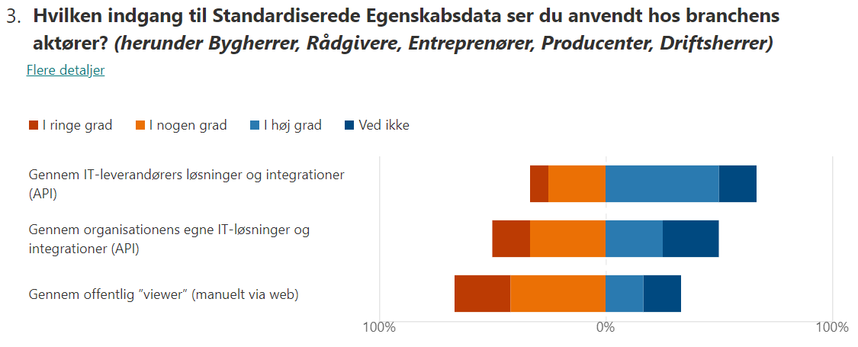



Molio Community insights…

Slide 18
Molio Community insights…
4. Hvis du skulle beskrive potentialet for øget anvendelse af Standardiserede Egenskabsdata
”Data kan umiddelbart blive genbrugt når de udveksles mellem it-løsninger”
”Med standardiserede egenskabsdata kunne mapping af data automatiseres”
”En fælles standardiseret struktur for disse vil være en "game changer" for hele byggebranchen”
”Opsætning at interne standarter, så alm. medarbejder ikke skal tage stilling.”
”En bedre mulighed for at skabe en data-dreven organisation og dele data effektivt på tværs af værdikæden”
”Os der sidder som BIM managers ser stort potentiale eftersom vi er tørstige efter mere effektive processer på tegnestuen som bliver nemmere at standardisere når der er styr på standarder omkring egenskabsdata.”

Slide 19
Molio Community insights…
5. Hvis du skulle beskrive udfordringerne for øget anvendelse af Standardiserede Egenskabsdata
…gøre adgangen til standardiserede egenskabsdata enkel og brugervenlig
Langsom adoption
Slagsmålet om hvillke eksisterende strukturer der bevares og hvilke der må vige/udskiftes
Der vil være slagsmål om hvor detaljeret standardiseringen af egenskabsdata skal foldes ud
Hvis strukturen er for åben, med mulighed for egne sammensætninger og fortolkninger
Udfordringerne vil være at vi skal til at ændre alt det som danner vores struktur lige nu og oplære medarbejderne, men kun i opstart.
Manglende forståelse for potentialet i en alt for konservativ branche
At egenskaberne faktisk anvendes. Branchen har længe haft mulighed for at tage afsæt i CCS Egenskabsdatabasen samt det hav af standardiserede data der foreligger i IFC datamodellen.

Slide 20
Hvor vil Standardiserede Egenskabsdata potentielt kunne bidrage til bedre projektdata?
24% Manglende data
21%
Irrelevante data
15%
Datakvalitet
24%
Fejl i data
16%
Dubletter
Kilde: Harnessing the data advantage in construction – Autodesk/FMI

Slide 21
SPØRGSMÅL ELLER
KOMMENTARER?

Slide 22
TAK FOR JERES OPMÆRKSOMHED!

